Slide 1
Модернизация воспитательной деятельности образовательных организаций.
Внедрение примерной программы воспитания
в общеобразовательных организациях
Российской Федерации.
Квас Д.Г.,
заместитель директора по ВР
МБОУ СОШ № 12 им. И.И. Вирченко ст. Павловкой

Slide 2
Федеральный закон от 31 июля 2020 г. N 304-ФЗ "О внесении изменений в Федеральный закон "Об образовании в Российской Федерации" по вопросам воспитания обучающихся» Принят Государственной Думой 22 июля 2020 года
«В школах появятся новые программы воспитания учеников: интересные, неформальные, которые действительно помогут ребятам гармонично войти в жизнь современного российского общества. Закон, который вносит поправки в ФЗ «Об образовании в РФ». "Российская газета"
«Закон выводит на новый уровень такие понятия, как формирование чувства патриотизма, гражданственности подрастающего поколения. Фактически он (закон) возвращает воспитательную функцию в школы, нормативно закрепляет ее не только за семьей, но и за системой образования. Это не дополнительная бюрократическая нагрузка на школы. Это систематизация той работы, которая уже ведется образовательными организациями».
Министр просвещения Сергей Кравцов

Slide 3
Изменения:
в статье 2: а) пункт 2 изложить в следующей редакции:
2) воспитание - деятельность, направленная на развитие личности, создание условий для самоопределения и социализации обучающихся на основе социокультурных, духовно-нравственных ценностей и принятых в российском обществе правил и норм поведения в интересах человека, семьи, общества и государства, формирование у обучающихся чувства патриотизма, гражданственности, уважения к памяти защитников Отечества и подвигам Героев Отечества, закону и правопорядку, человеку труда и старшему поколению, взаимного уважения, бережного отношения к культурному наследию и традициям многонационального народа Российской Федерации, природе и окружающей среде.

Slide 4
Изменения:
пункт 9 изложить в следующей редакции:
9) образовательная программа - комплекс основных характеристик образования (объем, содержание, планируемые результаты) и организационно-педагогических условий, который представлен в виде учебного плана, календарного учебного графика, рабочих программ учебных предметов, курсов, дисциплин (модулей), иных компонентов, оценочных и методических материалов, а также в предусмотренных настоящим Федеральным законом случаях в виде рабочей программы воспитания, календарного плана воспитательной работы, форм аттестации.

Slide 5
Изменения:
Статья 12.1. Общие требования к организации воспитания обучающихся
1. Воспитание обучающихся при освоении ими основных образовательных программ в организациях, осуществляющих образовательную деятельность, осуществляется на основе включаемых в образовательную программу рабочей программы воспитания и календарного плана воспитательной работы, разрабатываемых и утверждаемых такими организациями самостоятельно, если иное не установлено настоящим Федеральным законом.

Slide 6
Изменения:
В разработке рабочих программ воспитания и календарных планов воспитательной работы имеют право принимать участие указанные в части 6 статьи 26 настоящего Федерального закона советы обучающихся, советы родителей, представительные органы обучающихся (при их наличии)

Slide 7
Статья 2 1. Настоящий Федеральный закон вступает в силу с 1 сентября 2020 года.
2. Образовательные программы подлежат приведению в соответствие с положениями Федерального закона от 29 декабря 2012 года N 273-ФЗ "Об образовании в Российской Федерации" (в редакции настоящего Федерального закона) не позднее 1 сентября 2021 года.
3. Организации, осуществляющие образовательную деятельность, обязаны проинформировать обучающихся и (или) их родителей (законных представителей) об изменениях, внесенных в такие программы в соответствии с Федеральным законом от 29 декабря 2012 года N 273-ФЗ "Об образовании в Российской Федерации" (в редакции настоящего Федерального закона).

Slide 8
Цель программы воспитания:
1
помочь педагогам увидеть потенциал их совместной с детьми деятельности и способы его реализации;
2
помочь школам создать реалистичные программы, учитывающие требования ФГОС и уникальность каждой школы;
3
помочь педколлективам решать с помощью данных программ проблемы личностного развития школьников, их гармоничного вхождения в социальный мир и профилактики противоправного поведения.

Slide 9
В программе воспитания 6 инвариантных (обязательных) модулей
Модуль «Классное руководство
и наставничество»
2. Модуль «Школьный урок»
3. Модуль «Курсы внеурочной деятельности»
4. Модуль «Работа с родителями»
5. Модуль «Самоуправление и детские общественные объединения»
6. Модуль «Труд и профориентация»

Slide 10
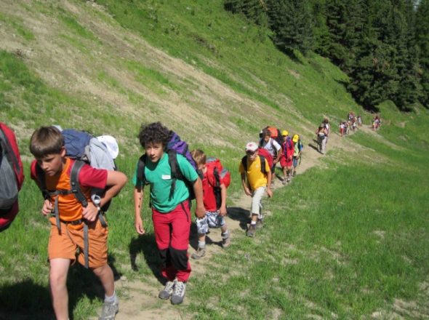
В программе воспитания 6 вариативных модулей
7. Модуль «Ключевые общешкольные дела»;
8. Модуль «Спортивный клуб»;
9. Модуль «Организация предметно-эстетической среды»;
10. Модуль «Юнармия»;
11. Модуль «КВН»;
12. Модуль «Экскурсии, экспедиции, походы, образовательные путешествия»

Slide 11
Воспитательные направления
духовно-нравственное;
профилактическое,
гражданско-правовое;
патриотическое воспитание;
научное;
экологическое направление и и и т.д.
(зависят от выбранных
модулей)

Slide 13
ПРИЛОЖЕНИЕ К ПРОГРАММЕ ВОСПИТАНИЯ
План воспитательной работы МБОУ «СОШ №_____» НАЧАЛЬНОГО ОБЩЕГО ОБРАЗОВАНИЯ на учебный год
Дела |  | Классы | Ориентировочное время проведения | Ответственные
КЛАССНОЕ РУКОВОДСТВО И НАСТАВНИЧЕСТВО
План воспитательной работы МБОУ «СОШ №______» ОСНОВНОГО ОБЩЕГО ОБРАЗОВАНИЯ на учебный год
Дела | Классы | Ориентировочное время проведения | Ответственные
КЛАССНОЕ РУКОВОДСТВО И НАСТАВНИЧЕСТВО
План воспитательной работы МБОУ «СОШ №______» СРЕДНЕГО ОБЩЕГО ОБРАЗОВАНИЯ на учебный год

Slide 14
Проект решения по данному вопросу:
До 1 января 2020 года создать рабочую группу по разработке программы воспитания.
До апреля 2021 года разработать программу воспитания.
Ознакомиться с программой воспитания на педагогическом совете (ориентировочно май-июнь).
Познакомить родителей с программой воспитания на общешкольном родительском собрании (ориентировочно – май 2021 года).

Slide 15
Спасибо за внимание!

